Slide 1
Бутылочное дерево (брахихитон)
Австралия
Внеурочная деятельность
Учитель: Федорова О.А.
ГБОУ СОШ №345
Санкт-Петербург
2014

Slide 2
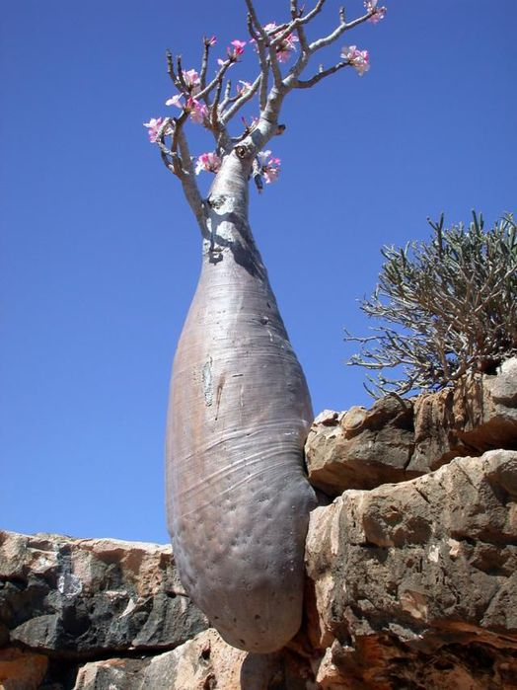
При этом названии сразу же возникает перед глазами дерево в форме гигантских размеров бутылки.
Это впечатление верно, ибо ствол бутылочного дерева действительно имеет форму пузатой бутылки. В высоту дерево может достигать 15 метров. Что касается диаметра такого дерево, то он может составлять три метра.
Дерево растёт в Восточной Австралии и очень любимо местным населением. Когда наступают периоды засухи, листья дерева идут на корм скоту. А вот ствол бутылочного дерева – это источник питьевой воды! Кроме этого в верхней части ствола в специальных полостях происходит скопление очень сладкого сока. Это настоящий нектар! В дело идёт всё растение целиком.

Slide 3
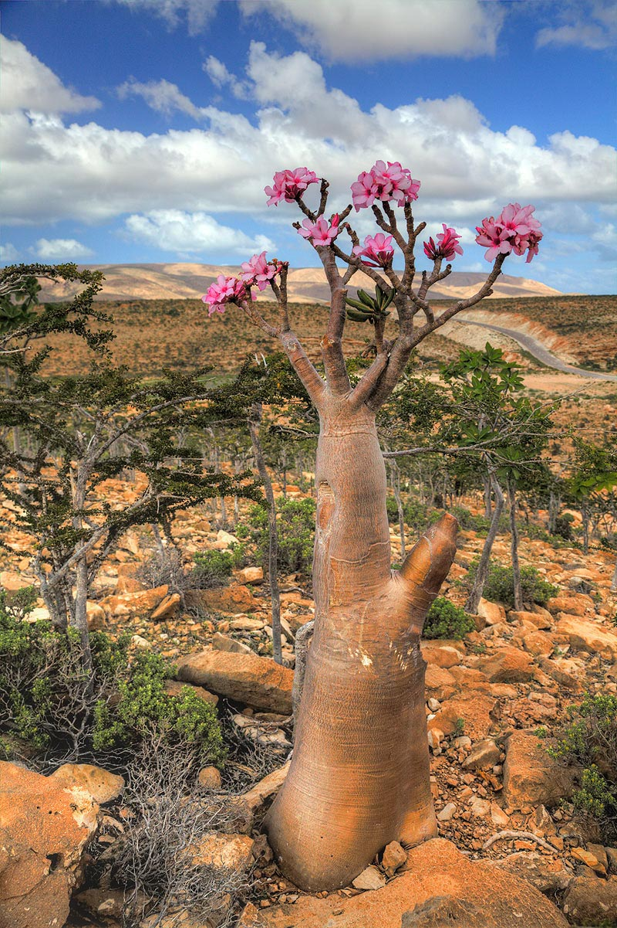
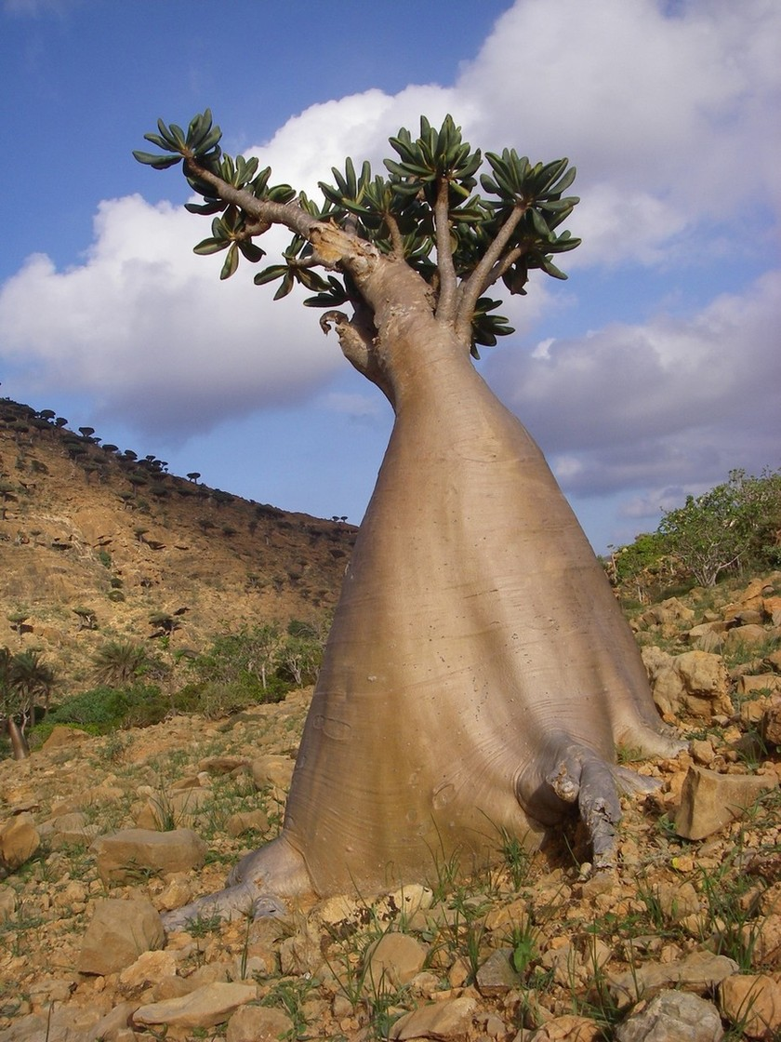
Семена бутылочного дерева поджаривают или же едят в сыром виде. Корни молодых деревьев очень сочные и употребляются в пищу в качестве корнеплодов.

Slide 4
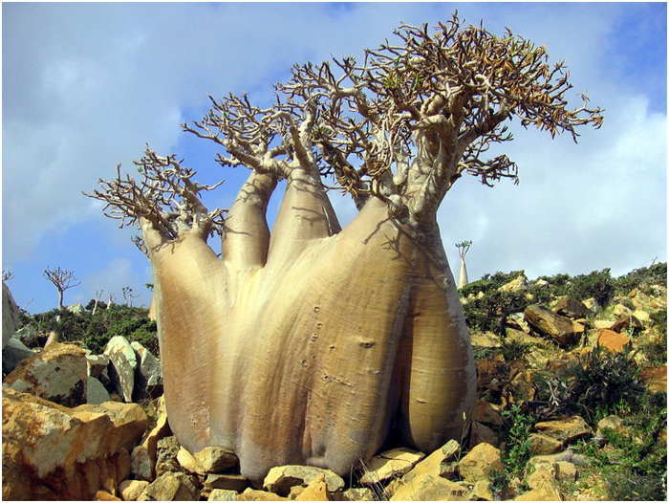
Чтобы добыть вкусные орешки дерева (семена) приходится изрядно поработать. Дело в том, что семена находятся в стручках, кожура которых толстая. Вдобавок к этому каждое семечко сверху имеет щетину. Именно из-за этой щетины, своеобразного хитона, дерево и получило название – брахихитон. Сбор семян проводят только в перчатках, так как щетина вызывает кожный зуд.

Slide 5
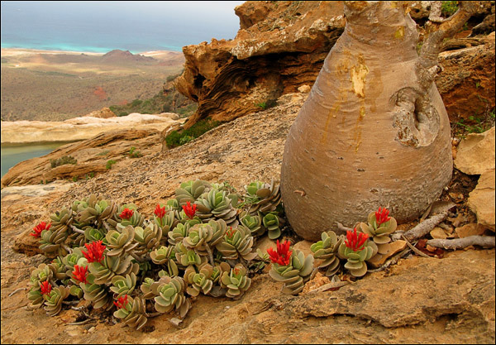
Высота - до 15 метров
Во время засухи - листья на корм скоту
В верхней части ствола скопление сладкого сока
Семена жарят или едят сырыми
Корни сочные едят как корнеплоды
Семена (орешки) в стручках. Каждое семечко покрыто щетиной (вызывает зуд).
Собирают в перчатках.
Ствол – источник питьевой воды

